Slide 1
Lớp 2
Chủ đề 3: SỰ KẾT HỢP CỦA CÁC HÌNH CƠ BẢN
GV: ……

Slide 2
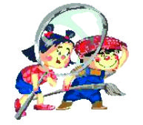
Quan sát
1
2
3
Em nhận thấy hình này được kết hợp từ những hình cơ bản nào?

Slide 3
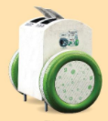
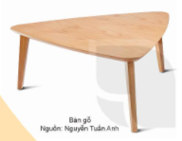
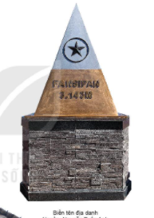
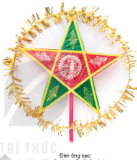
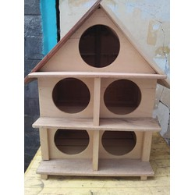
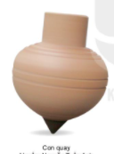
Quan sát
+ Em nhận thấy đồ vật này được kết hợp từ những hình cơ bản nào?
+ Những đồ vật này đồng dạng với hình cơ bản nào?
+ Hình ảnh đoàn tàu, đèn ông sao, chuồng chim bồ câu...có sự lặp lại của những hình ảnh nào?

Slide 4
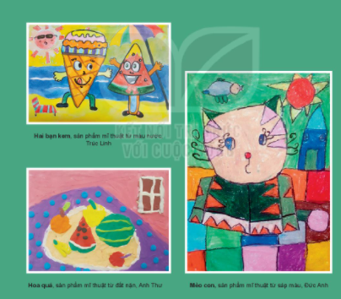
Thể hiện
- Các sản phẩm thể hiện bằng hình thức nào? (Vẽ, xé hay nặn)
- Chất liệu làm ra các sản phẩm?
- Bạn nào có thể nêu cách vẽ, xé dán hay nặn các sản phẩm có sự kết hợp của các hình cơ bản không?

Slide 5
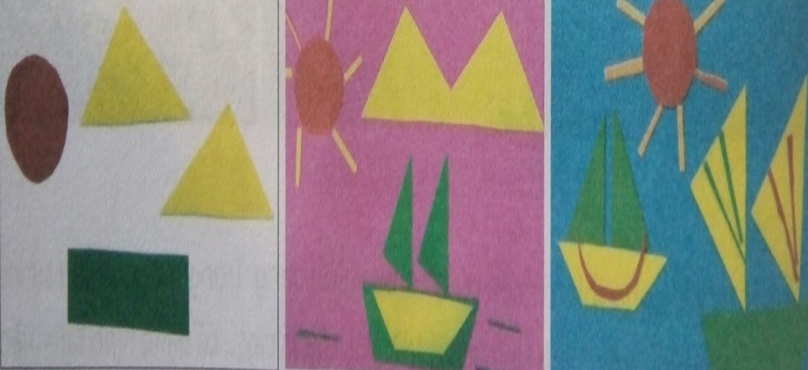
Cách vẽ
Cách cắt, xé dán

Slide 6
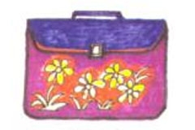
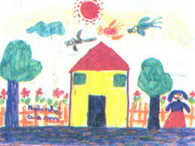
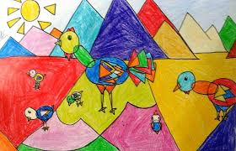
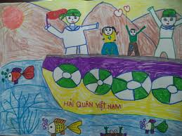
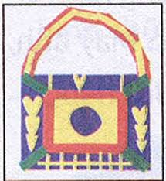
Các sản phẩm tham khảo

Slide 7
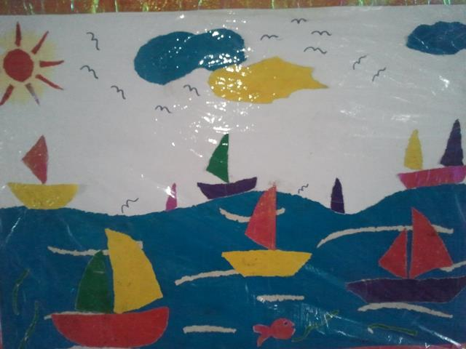
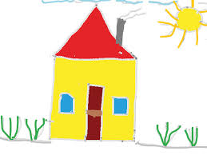
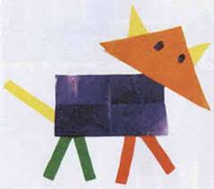
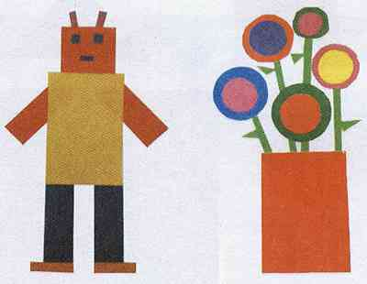
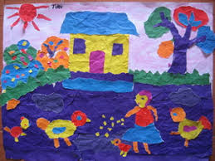
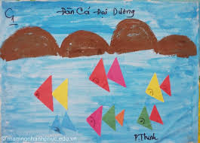
Các sản phẩm tham khảo

Slide 8
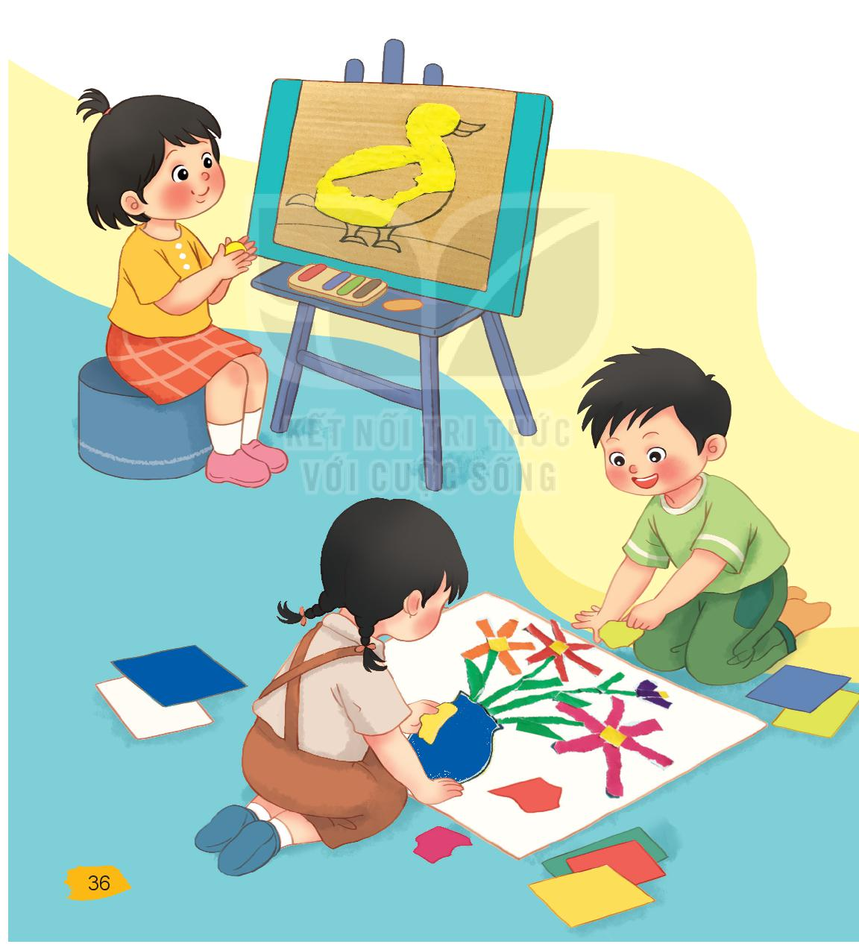
Thể hiện
THỰC HÀNH:
Học sinh thể hiện một vật có sự kết hợp của hình cơ bản dạng 2D theo ý thích...

Slide 9
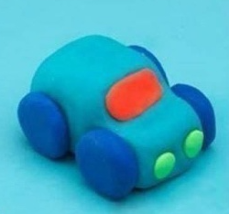
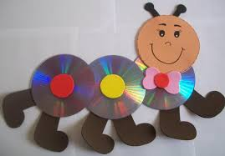
Quan sát
- Các sản phẩm trên được kết hợp bởi những hình cơ bản nào?
- Em hãy nêu hình thức thể hiện của các sản phẩm?
- Sản phẩm làm bằng chất liệu gì?

Slide 10
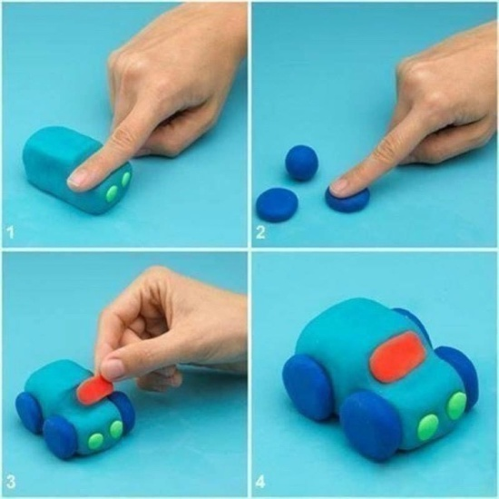
Thể hiện
Cách nặn

Slide 11
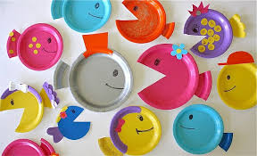
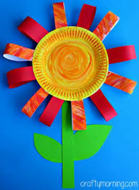
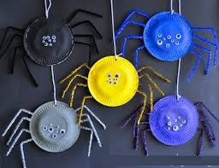
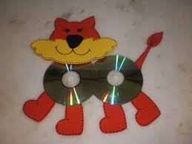
Các sản phẩm tham khảo

Slide 12
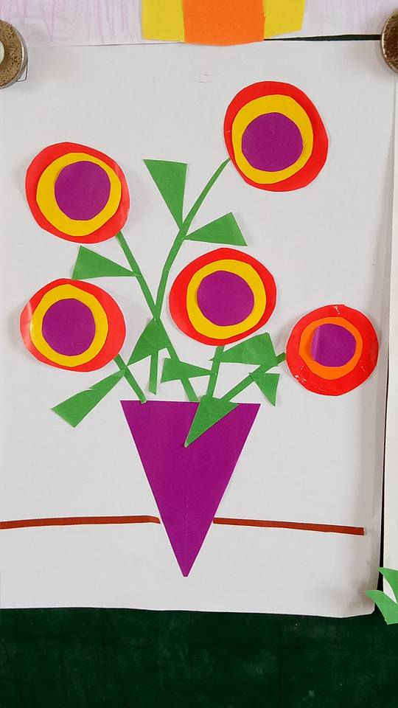
BÀI THAM KHẢO

Slide 13
Thể hiện
THỰC HÀNH:
Học sinh thể hiện một vật có sự kết hợp của hình cơ bản dạng 3D theo ý thích...

Slide 14
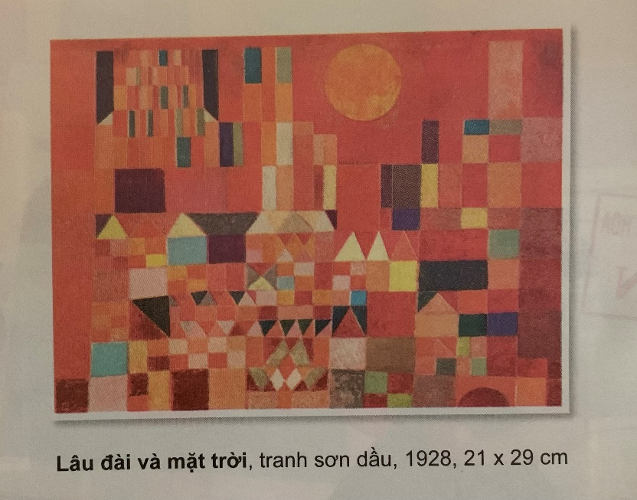
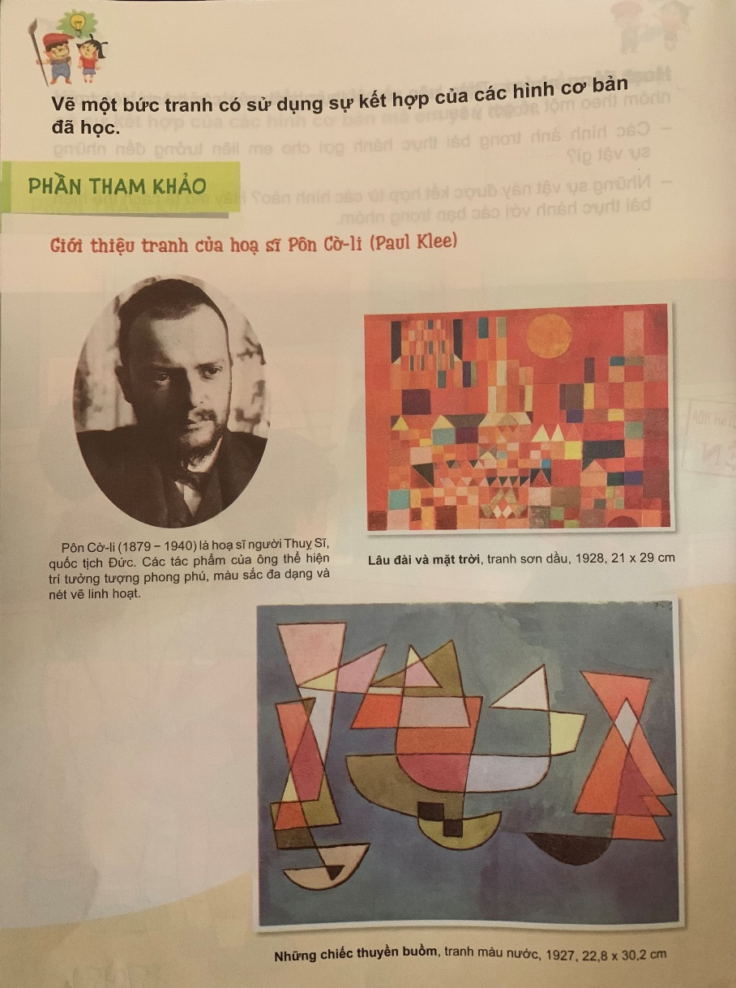
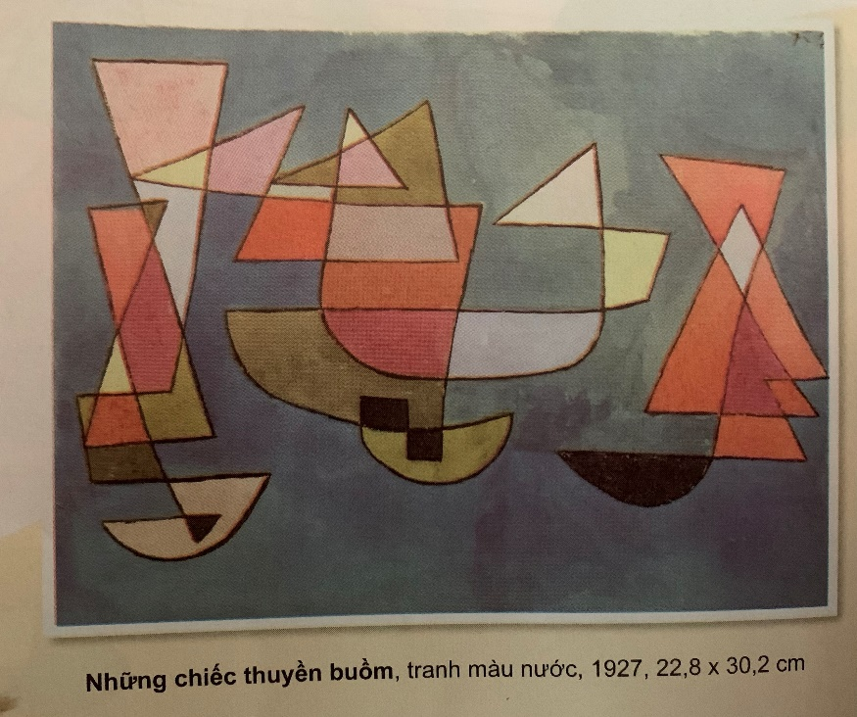
Vận dụng

Slide 15
Thể hiện
BÀI VẼ THỰC HÀNH:
Vẽ một bức tranh có sử dụng sự kết hợp của các hình cơ bản đã học và trang trí theo ý thích.

Slide 16
Vận dụng
* Củng cố: - Nêu lại tên chủ đề đã học hôm nay?
* Dặn dò: - Chuẩn bị đồ dùng học tập cho bài học sau: Giấy vẽ A4, bút chì, tẩy, màu vẽ.

